Slide 1
한국무브넥스 ECT
1차 분석 결과
설치·실행 안내
위치별 NG 검토 · 모델 비교 · 추가 데이터 재현
김진영 | 2026.10.23
Notes:
한국무브넥스 ECT 1차 분석·사용 안내. 2026-10-23. 김진영. 기존 VILAB 양식의 제목 틀과 하단 붉은 바를 유지한 신규 정리본. 1부 분석 / 2부 설치·실행 / 부록 모델 구조.

Slide 2
자료 구성과 1차 결론
1부 지금까지의 분석
C80B 초기 대조 → C10A 위치별 재분석 → 보완 기준·ML 비교
2부 설치 가이드와 실행 방법
다운로드 → 설치 → 노트북 실행 → 그래프 확인 → 결과 저장
현재 결과: 가성 후보를 줄여 검토 가능 · 새 날짜 진성 검증은 추가 필요
가성 후보·보류·진성 의심은 재검토 우선순위이며, 최종 품질 처분은 현장 확인이 필요합니다.
Notes:
한국무브넥스 ECT 1차 분석·사용 안내. 2026-10-23. 김진영. 검증 한계를 유지하면서 기업 사용자가 직접 재현하도록 구성.

Slide 3
분석 진행 내용
01
7개 품번의 원본 확인
파일·날짜·X/Y 구조, 최대값 0·노란색·오류·중복을 점검
02
OK·NG마스터·일반 NG의 분포 비교
4개 거리 기법과 PCA로 유사 패턴과 이탈 패턴을 확인
03
기업 회신 라벨로 기존 결과 대조
추가 마스터·진성·가성·측정 오류 표시를 원본 측정행에 연결
04
C10A 위치 1·2 별도 모델과 실행 코드 정리
거리 보완 기준, RF·XGBoost, 선택 TabICLv2 및 재현 노트북 제공
Notes:
한국무브넥스 ECT 1차 분석·사용 안내. 2026-10-23. 김진영. 초기 추가 데이터 7개 Excel의 총 155727 측정행과 45개 시트 확인. 초기 결합 검사는 후속 위치독립 검증과 분모가 다르므로 이 슬라이드에서는 측정행 중심으로 설명. 출처 outputs/20261014_추가분석, 20261020_현장라벨검증, 20261021_C10A_부위주파수, 20261023_1차배포.

Slide 4
C10A 분석 데이터와 날짜 구분
C10A_49513-75270R | 위치마다 원본 행·OK·마스터·라벨을 분리
위치 | 측정행 | X/Y 입력 | 마스터 | 기업 진성 | 기업 가성
1 | 15,314 | 36 | 10 | 0 | 86
2 | 15,313 | 42 | 11 | 2 | 104
구간 | 사용 날짜 | 용도
학습 | 8/17·18·19·20 | 정상 기준과 모델 학습
기준 설정 | 10/7 | 거리 기준값 설정
시험 | 10/8·10 | 이후 날짜의 가성 구분 비교
수량은 측정행입니다. 진성 2행은 동일 날짜·카운터이므로 독립 제품 수는 미확인입니다.
Notes:
한국무브넥스 ECT 1차 분석·사용 안내. 2026-10-23. 김진영. 출처 outputs/20261021_C10A_부위주파수/independent_analysis.json 및 배포 코드 재현. 총30627행. 위치1 0/노랑600+오류1 제외, 위치2 0/노랑600 제외. train master6/7, calibration master1/1, test master3/3.

Slide 5
라벨과 분석 대상의 구분
구분 | 기업·설비 표시 | 이번 분석에서의 처리
설비 OK | 장비가 OK로 판정 | 정상 참고 데이터, 최종 양품 확정은 아님
NG 마스터 | 마스터라고 별도 식별 | 불량 기준 패턴, 반복 투입 가능
일반 NG | 기업 주황: 진성 / 초록: 가성 | 기업 판정과 모델 결과 대조
0·노란색 | 최대값 0 또는 원본 노란 표시 | 품질 판정 불명 → 학습·점수화 제외
측정 오류 | 회색 / 오류 표시 | 분석 제외 및 사유 저장
위치 2의 진성 판정을 위치 1에 복사하지 않습니다.
회신의 색상 규칙을 적용했습니다. 마스터의 미열처리·크랙 종류는 별도 자료가 없어 미확인입니다.
Notes:
한국무브넥스 ECT 1차 분석·사용 안내. 2026-10-23. 김진영. 기업 회신 261019_자체 분석결과.zip 및 이메일 색상 설명. 밝은주황 FFFFC000, 초록theme9, 회색오류. 기업 판정은 독립 파괴검사 라벨로 가정하지 않음.

Slide 6
C80B 초기 결과와 기업 회신 대조
기존 일반 NG 223검사 건 → 기업 가성 210 · 추가 마스터 12 · 오류 1
기존 가성 후보 중 평가 가능한 131건은 모두 기업 가성과 일치
양산 진성은 0건이어서 진성 검출 성능은 판단할 수 없음
초기 검사 건 단위의 동결 결과입니다. 이후 C10A의 위치별 측정행 결과와 분모·기준이 다릅니다.
Notes:
한국무브넥스 ECT 1차 분석·사용 안내. 2026-10-23. 김진영. 출처 20261020_현장라벨검증/validation_summary.json C80B_NG_field_labels=field_false210,NG_master12,error1. 동결 consensus 기업가성210:131false/28ok_like/51border/0true. 후보132중 오류1제외131. 초기 양쪽 위치 결합 검사 건의 참고 대조이며 위치별 후속 결과와 혼합하지 않음.

Slide 7
C10A 위치별 PCA 분포
PCA는 분포를 보는 그림이며, 실제 판정은 위치별 36·42개 X/Y 입력으로 수행
위치 1
위치 2
PCA 2축 설명 비율 50.6%
PCA 2축 설명 비율 45.5%
색상은 기업 판정입니다. 그림에서의 거리만으로 진성·가성을 확정하지 않습니다.
Notes:
한국무브넥스 ECT 1차 분석·사용 안내. 2026-10-23. 김진영. 출처 independent_analysis.json pca.p1,p2. 각 위치 학습OK IQR변환 후 정상 공분산 PCA. 350개 기준설정OK 및 자체마스터·기업NG 표시. 축은PC1/PC2, 원시X/Y단위아님. 위치1진성0/위치2진성2.

Slide 8
진성 2행을 놓친 이유
기존 규칙: OK와 마스터 양쪽에서 멀면 가성 후보로 분류
진성 994·996행도 다른 주파수에서 크게 이탈해 이 규칙에 걸림
300Hz + 800Hz가 마스터와의 제곱거리 중 약 87.9% · 81.7%를 차지
거리의 수학적 기여율입니다. 물리적 불량 원인을 입증한 결과는 아닙니다.
Notes:
한국무브넥스 ECT 1차 분석·사용 안내. 2026-10-23. 김진영. 동일최근접마스터고정 IQR제곱거리기여율 994행300Hz57.53+800Hz30.35=87.88%,996행24.06+57.67=81.73%. 30Hz유사성만으로 전체42축마스터거리를설명할수없음. 두행8.17 10:14:37/43 카운터444. 출처 independent_analysis.profiles.

Slide 9
보완 기준: 진성 2행 보호와 가성 구분
OK 유사 NG만 가성 후보 · 전체 이탈과 위치 2 첫 블록 30Hz를 함께 검토
위치 2 기업 진성 2행 → 진성 의심 2행 / 가성 후보로 보낸 행 0
30Hz 보완 기준은 이 진성 2행을 확인한 뒤 선택했습니다. 사후 확인 결과이며 독립 검증은 아닙니다.
Notes:
한국무브넥스 ECT 1차 분석·사용 안내. 2026-10-23. 김진영. 고정정의2026-10-21-C기준. 위치1보수정책:OKlike≥3/4. 위치2:fullOKfar≥3/4 AND B1-30Hzmasternear≥3/4 보조진성의심. 회사가성86/104중79/98candidate7/6review;진성2suspect. 시험가성위치1 2/5candidate,위치2 18/20candidate.

Slide 10
ML 비교의 입력과 학습 방식
입력: 한 위치의 주파수별 X/Y 값 → 출력: 가성 후보 / 보류 / 진성 의심
비교 방식 | 학습 데이터 | 현재 해석
마스터 기반 비교 | 마스터 ↔ OK + 기업 가성 | 기업 진성 및 같은 사건그룹은 학습 제외
기업 라벨 직접 학습 | 기업 진성 ↔ 기업 가성 | 위치 1은 진성 없어 생략 위치 2 진성 2행은 학습 포함
RF는 여러 나무의 판단을 평균하고, XGBoost는 작은 나무를 순서대로 보완
날짜·색상·카운터·최대값은 모델 입력에서 제외했습니다. 두 방식의 결과를 구분해 저장합니다.
Notes:
한국무브넥스 ECT 1차 분석·사용 안내. 2026-10-23. 김진영. 기본배포RF200trees/max_depth4/minleaf2/class_weightbalanced, XGB200rounds/depth2/lr.03/lambda10/classweight. Seed42고정. Tree다중시드11,42,97비교는이전보고서. 기업직접위치2학습진성2/가성82. 마스터proxy위치1positive6negative591,위치2positive7negative594. modelprobabilitiesnotcalibrated.

Slide 11
마스터 기반 모델 비교
기업 진성 2행은 학습에서 제외 · 가성은 이후 날짜의 별도 구간으로 비교
위치 2 진성 2행의 처리
시험 날짜의 가성 후보 수
■ 진성 의심
■ 보류
RF는 진성 2행을 보류로 보호 · XGBoost와 TabICLv2는 진성 의심으로 분류
진성은 같은 날짜·사건의 사후 확인입니다. 시험 날짜에는 기업 진성이 없어 진성 검출률을 평가할 수 없습니다.
Notes:
한국무브넥스 ECT 1차 분석·사용 안내. 2026-10-23. 김진영. 출처 20261021_C10A_지도학습비교/마스터기반_핵심비교.csv. fixed0.1/0.9 triage. TabICLv2officialcheckpoint20260212,CPU4estimators,seed42. 보완규칙선택과ML학습자료량이달라정식동일조건성능순위아님. TestNG회사falsep1=5,p2=20;남은p1 RF0hold/XGB2hold/TFM0hold,정책3hold;p2정책2holdother0. 진성 오분류asfalse0all.

Slide 12
1차 결론과 추가로 필요한 자료
현재 가능한 것
위치별 NG 패턴 비교, 가성 후보·보류 추리기,
이탈 주파수 확인과 반복 실행·결과 저장
아직 판단할 수 없는 것
새 날짜의 진성 검출률과 양산 일반화 성능
진성 2행이 독립 제품 2개인지도 미확인
다음에 필요한 자료
다른 날짜의 진성·가성, 검사 ID·재검사 연결,
불량 유형·부위·최종 처분과 채널 설명
확보 수량만 늘리기보다 독립 사건·날짜·불량 유형을 분리한 확인 라벨이 필요합니다.
Notes:
한국무브넥스 ECT 1차 분석·사용 안내. 2026-10-23. 김진영. 기업 회신도분포기반판정; 독립실물품질정답을가정하지않음. Master타입및단위블록채널미확인. 임의필요표본수나검출률을제시하지않음.

Slide 13
2부 설치와 실행 안내
처음 한 번
Python 3.12 준비 → 프로그램 압축 풀기
→ install_windows.cmd 실행
그다음부터
start_notebook.cmd → 노트북 실행
→ 그래프 확인 → 마지막 칸에서 결과 저장
Notes:
한국무브넥스 ECT 1차 분석·사용 안내. 2026-10-23. 김진영. 출처 배포README/install_windows.cmd/start_notebook.cmd. CPU기본실행, 선택TabICL설치분리.

Slide 14
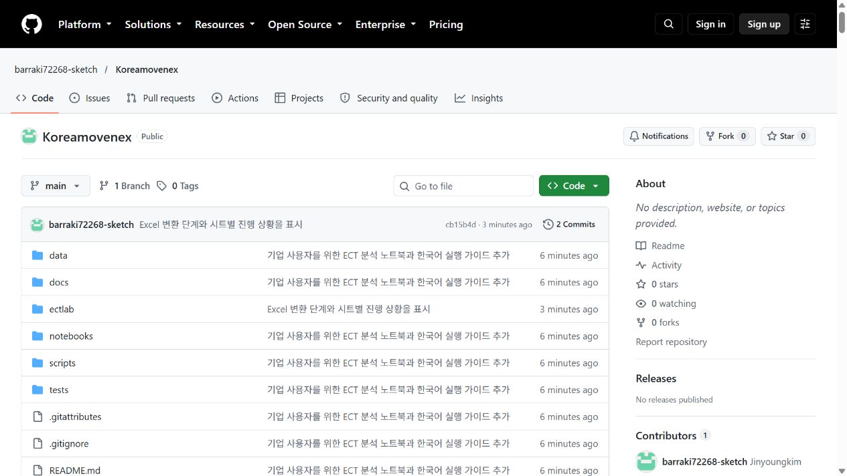
프로그램 다운로드와 압축 풀기
① 저장소 열기
② Code 클릭
→ Download ZIP
③ 모두 압축 풀기
→ 폴더 열기
ZIP 안에서
바로 실행하지 않습니다.
https://github.com/barraki72268-sketch/Koreamovenex
README.md, install_windows.cmd, notebooks 폴더가 보이면 맞는 위치입니다.
Notes:
한국무브넥스 ECT 1차 분석·사용 안내. 2026-10-23. 김진영. 스크린샷은 실제GitHub공개저장소화면 2026-10-23. Code버튼위치표시. DownloadZIP메뉴세부선택은README안내참고. URL https://github.com/barraki72268-sketch/Koreamovenex

Slide 15
설치 전 준비사항
준비물 | 확인할 내용
Windows PC | Windows 10/11 64비트, 메모리 8GB 이상 권장
Python | Python 3.12 64비트 + Python Launcher
인터넷 | 최초 패키지 설치에 필요. 사내망 제한은 전산 담당자 확인
실제 회사 데이터 | 별도로 받은 .csv.gz를 data/private에 넣음
Python 설치 화면: Python Launcher 및 Add Python to PATH 선택
기본 실행은 CPU로 동작합니다. TabICLv2는 필요한 담당자만 별도로 설치합니다.
Notes:
한국무브넥스 ECT 1차 분석·사용 안내. 2026-10-23. 김진영. Python공식다운로드 https://www.python.org/downloads/windows/ 및3.12설치안내. 기본requirements새WindowsPython3.12.14venv설치완료,pipcheck통과. 8GB는권장환경이며최소지원실측보장아님.

Slide 16
처음 한 번: install_windows.cmd 실행
압축을 푼 폴더에서 install_windows.cmd를 더블클릭
01
Python 3.12 확인
맞는 버전이 없으면 설치 안내가 나타납니다.
02
전용 환경과 분석 프로그램 설치
인터넷으로 필요한 패키지를 받습니다. 창을 닫지 않습니다.
03
설치 상태 확인과 노트북 연결
설치 완료 문구가 나오면 창의 안내를 확인합니다.
설치 오류가 나면 화면의 마지막 오류를 확인하고 README의 문제 해결을 참고합니다.
Notes:
한국무브넥스 ECT 1차 분석·사용 안내. 2026-10-23. 김진영. 현재install_windows.cmd 4단계:Python3.12,패키지설치,pipcheck,폴더준비+ipykernel등록. 이슬라이드는사용자기억용3과정으로묶어설명.

Slide 17
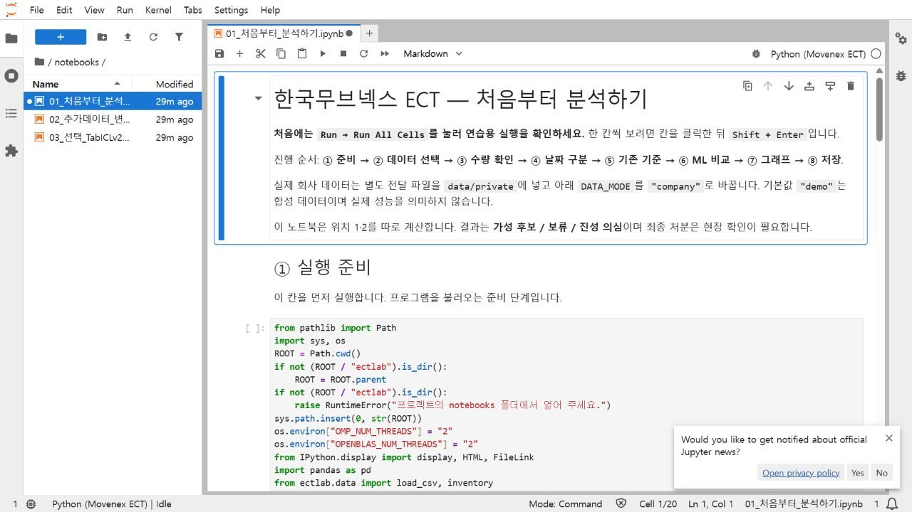
평소 실행: start_notebook.cmd
① 실행 파일 더블클릭
② 브라우저에서
01번 노트북 확인
③ 실행 환경 선택 시
Python (Movenex ECT)
브라우저가 자동으로 열리지 않으면 실행창의 URL 전체를 복사해 브라우저에 붙여 넣습니다.
Notes:
한국무브넥스 ECT 1차 분석·사용 안내. 2026-10-23. 김진영. 실제로컬JupyterLab화면. URL로그인토큰은스크린샷에없으며공개하지않음. 설치가이드상명령어창은서버실행을유지하므로작업중열어두기.

Slide 18
연습용 데이터와 회사 데이터 선택
처음에는 연습용 그대로 실행해 봅니다.
DATA_MODE = "demo"
실제 분석은 별도 CSV를 넣고 한 줄을 바꿉니다.
data/private/C10A_49513-75270R.csv.gz
DATA_MODE = "company"
PRODUCT = "C10A_49513-75270R"
demo는 합성 데이터입니다. 실제 회사 성능으로 사용하지 않습니다. .csv.gz는 압축을 풀지 않아도 됩니다.
Notes:
한국무브넥스 ECT 1차 분석·사용 안내. 2026-10-23. 김진영. 배포01번노트북②구성그대로. companyCSV없으면중단하며가짜회사결과를만들지않음.

Slide 19
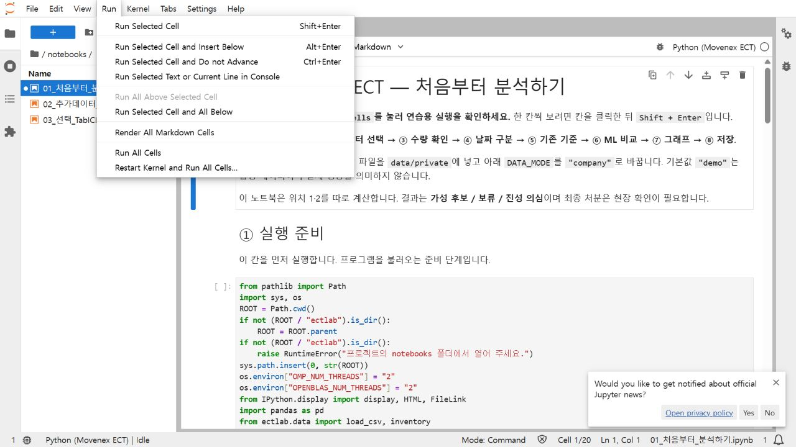
노트북 실행: Run → Run All Cells
전체 실행
Run 메뉴
→ Run All Cells
한 칸씩 실행
칸을 클릭하고
Shift + Enter
[*] → 숫자: 해당 칸 완료
설정을 바꾼 뒤에는 Kernel → Restart Kernel and Run All Cells…로 처음부터 다시 실행합니다.
Notes:
한국무브넥스 ECT 1차 분석·사용 안내. 2026-10-23. 김진영. 실제Run메뉴스크린샷. Jupyter공식사용법 https://jupyterlab.readthedocs.io/en/stable/user/notebook.html . 중간셀부터실행시NameError가능,위에서아래실행.

Slide 20
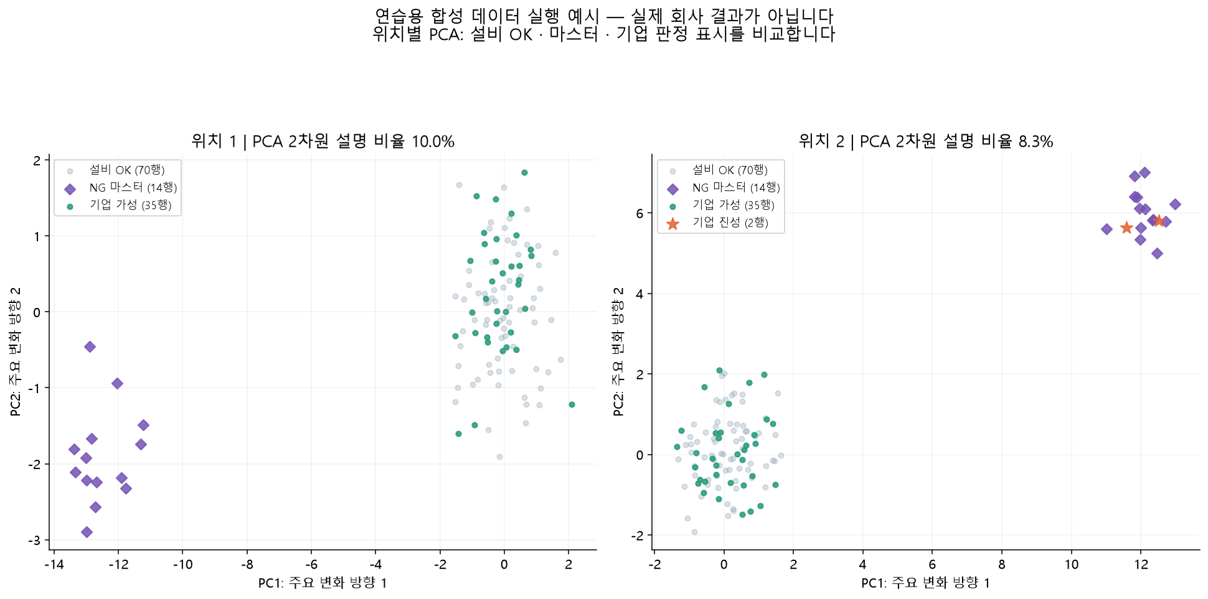
실행 후 그래프 확인
PCA 분포 → 가성 구분·보류 수 → 진성 점수 → 주파수별 X/Y
위 그림은 연습용 합성 데이터 예시입니다. 전체 NG 그래프에는 학습 행이 포함되므로 시험 날짜도 함께 봅니다.
Notes:
한국무브넥스 ECT 1차 분석·사용 안내. 2026-10-23. 김진영. 공개합성demo프로그램실행그래프. 실제회사분석수량/성능아님. 분류는원입력X/Y, PCA는시각화용. 모델점수0.1/0.9는실불량확률아님.

Slide 21
마지막 저장 칸과 결과 파일
⑧ 결과 저장까지 실행하면 results/실행시각 폴더가 새로 생깁니다.
확인 목적 | 파일 | 사용 방법
결과 한눈에 보기 | 결과보고서.html | 더블클릭 → 브라우저
수량·행별 근거 | 01_위치별_결과요약.csv 02_행별_판정근거.csv | Excel로 열기
제외 사유·입력 중요도 | 03_제외행과_이유.csv 04_모델별_입력중요도.csv | 추가 확인에 활용
보고·재사용 | PNG / models / 실행설정 JSON | 그림 활용·모델 적용
Ctrl+S는 노트북 화면 저장입니다. 분석 결과는 마지막 칸에서 저장하며, HTML과 PNG는 폴더째 전달합니다.
Notes:
한국무브넥스 ECT 1차 분석·사용 안내. 2026-10-23. 김진영. 배포export_run구현과실제새Windows환경demo/company끝까지실행검증. 기존결과덮어쓰기방지timestamp+microseconds. 서버실행결과는서버results에저장하고Download로내려받음.

Slide 22
추가 데이터: CSV 변환과 재학습
01
02번 노트북에서 원본·기업 회신 Excel 지정
data/raw/original 및 data/raw/returned에 같은 품번 파일을 넣습니다.
02
Excel → CSV 변환 후 수량 확인
측정값으로 라벨을 연결합니다. 전체 회신본은 기존 CSV를 교체합니다.
03
새 날짜 추가분만 합치고 학습 구간 지정
중복은 자동 삭제하지 않습니다. 학습 이후의 시험 날짜를 남깁니다.
04
재학습 또는 저장 모델 적용 선택
재학습은 새 모델 생성 / 저장 모델은 같은 위치·주파수의 새 NG만 점수화
위치 1·2는 계속 따로 처리합니다. 다른 품번·주파수 구성을 섞으면 중단하고 자료를 확인합니다.
Notes:
한국무브넥스 ECT 1차 분석·사용 안내. 2026-10-23. 김진영. 배포02번노트북및docs/추가데이터_가이드.md. 원본106컬럼·2헤더행템플릿,색상규칙변경시검토. 실제C10A30627행Excel재변환라벨/X/Y/출처정합성대조통과.

Slide 23
문제 해결과 서버에서의 사용
상황 | 먼저 확인할 것
Python을 찾지 못함 | Python 3.12 64비트와 Launcher 설치 상태
데이터 파일을 못 찾음 | data/private 위치, PRODUCT와 실제 파일명
NameError / 중간 칸 실행 오류 | 커널 재시작 후 처음부터 전체 실행
주파수·중복 오류 | 다른 품번·설비 조건·전체 회신 중복 추가 여부
서버 링크를 받은 경우: 로그인 → 01번 노트북 → Run All Cells
GitHub 링크는 미리보기입니다. 실제 실행 링크는 기관 서버 구성 후 전달하며, 결과는 서버에서 내려받습니다.
Notes:
한국무브넥스 ECT 1차 분석·사용 안내. 2026-10-23. 김진영. 실제운영서버는본작업에서외부공개하지않음. docs/서버_운영가이드.md에기관HTTPS/인증/JupyterHub계정별환경권장. 로컬Jupyter인증APIprobe통과.

Slide 24
전달 자료와 사용 순서
프로그램·한국어 README·실행 노트북·이 PPT
https://github.com/barraki72268-sketch/Koreamovenex
실제 회사 CSV는 별도 전달 파일을 data/private에 넣습니다.
설치 → 실행 → 데이터 선택 → 전체 실행 → 마지막 저장 칸
기본 모델은 거리 기준·Random Forest·XGBoost입니다. TabICLv2는 선택 설치 가이드를 따릅니다.
Notes:
한국무브넥스 ECT 1차 분석·사용 안내. 2026-10-23. 김진영. Git공개자료와회사입력데이터전달분리. 원본XLSX·회사CSV·개별결과는Git제외. 이PPT는사용자가공유요청한분석요약과사용안내.

Slide 25
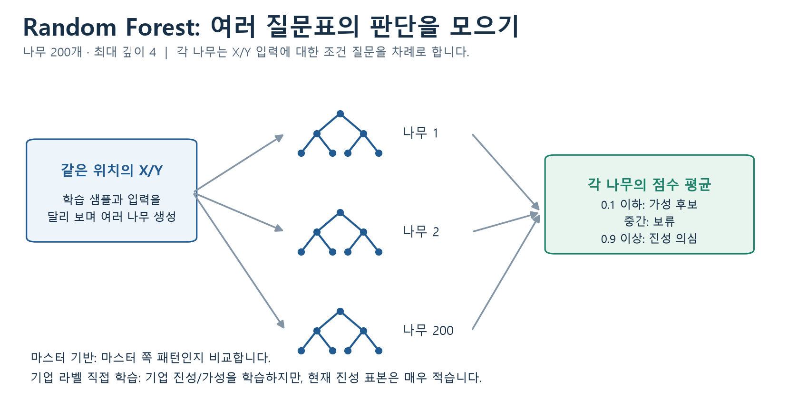
부록: Random Forest의 기본 구조
두 모델의 점수는 0.1 이하 가성 후보 / 0.9 이상 진성 의심 / 그 사이는 보류로 나눕니다.
Notes:
한국무브넥스 ECT 1차 분석·사용 안내. 2026-10-23. 김진영. 이프로그램의구현을설명한자체작성개념도. 원리출처 https://scikit-learn.org/stable/modules/ensemble.html#forest . 기본트리설정은배포ectlab/pipeline.py고정.

Slide 26
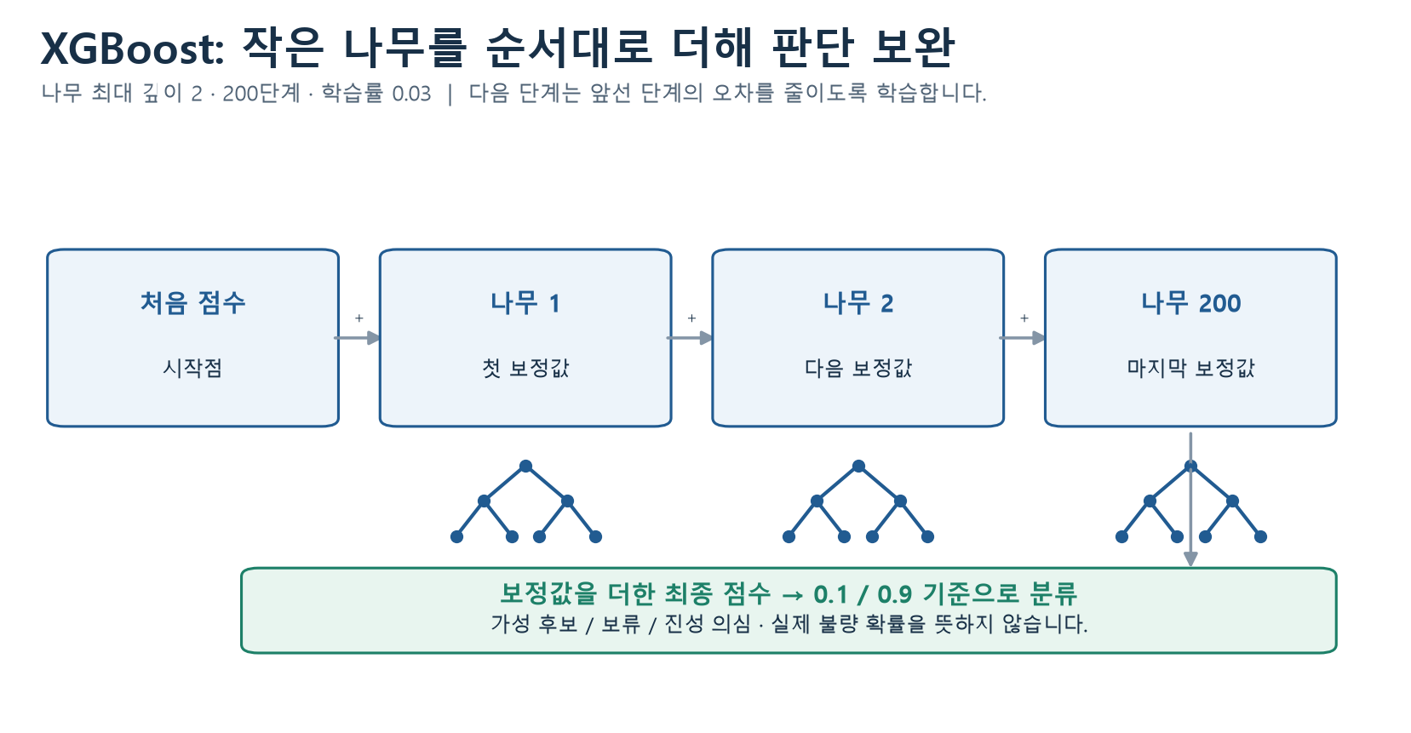
부록: XGBoost의 기본 구조
두 모델의 점수는 0.1 이하 가성 후보 / 0.9 이상 진성 의심 / 그 사이는 보류로 나눕니다.
Notes:
한국무브넥스 ECT 1차 분석·사용 안내. 2026-10-23. 김진영. 이프로그램의구현을설명한자체작성개념도. 원리출처 https://xgboost.readthedocs.io/en/stable/tutorials/model.html . 기본트리설정은배포ectlab/pipeline.py고정.

